Slide 1
TRUY VẤN DỮ LIỆU KHÔNG GIAN (TT)
CHƯƠNG 4:
1

Slide 2
Bài 4. Truy vấn không gian
Khái niệm
Các ngôn ngữ truy vấn
  Truy vấn dữ liệu ngữ nghĩa
  Truy vấn dữ liệu không gian
Các loại chỉ mục

Slide 3
3. Các loại chỉ mục Không gian
Hệ cơ sở dữ liệu sử dụng các chỉ mục (index) để nhanh chóng tìm các giá trị và cách chỉ mục này không phải là tối ưu cho các truy vấn không gian.
Các chỉ mục đã biết trước đây thường chỉ mục trên các thuộc tính có kiểu dữ liệu: số, chuỗi.
Các chỉ mục không gian dựa trên các thuộc tính có kiểu dữ liệu hông gian.
Thay vào đó, cơ sở dữ liệu không gian sử dụng một chỉ mục không gian để tăng tốc độ hoạt động cơ sở dữ liệu.
Các chỉ mục không gian phổ biến gồm:

Slide 4
Các chỉ mục không gian phổ biến
Grid
Z-order
Quadtree
Octree
UB-tree
R-tree: R+ tree
R* tree
. . .

Slide 5
Chỉ mục (Index)
Là một phương pháp nhằm tăng tốc truy cập FILE.
Tập tin chỉ mục là một FILE với các mẫu tin có 2 cột : khóa và địa chỉ block, đã được sắp trên thuộc tính khóa.
Địa chỉ khóa cho biết vị trí của block chứa mẫu tin trên đĩa.
Tập tin chỉ mục có kích thước nhỏ hơn nhiều so với FILE dữ liệu chính. Vì vậy tập tin chỉ mục sẽ được đọc vào bộ nhớ chính khi chương trình CSDL khởi động.
Vì tập tin chỉ mục đã được sắp nên nó dùng thuật toán tìm kiếm nhị phân khi tìm kiếm.
Nếu 1 mẫu tin trong tập tin chỉ mục tương ứng 1 mẫu tin trong File dữ liệu chính ta gọi chỉ mục dày (dense index). Nếu 1 mẫu tin trong tập tin chỉ mục tương ứng nhiều mẫu tin trong File dữ liệu chính ta gọi chỉ mục thưa (nondense index)

Slide 6
Tổ chức dữ liệu trên File
FILE các mẫu tin không thứ tự
  Tổ chức FILE cơ bản nhất là các mẫu tin có thứ tự, nhưng vẫn có FILE có mẫu tin không thứ tự, trong trường hợp này 1 mẫu tin mới sẽ chèn vào cuối FILE. Cách tổ chức này phù hợp cho các FILE chưa biết khai thác để làm gì.
  Insert 1 mẫu tin: block cuối của file sẽ copy vào buffer. Mẫu tin sẽ chèn vào buffer. Ghi từ buffer vào đĩa
  Delete 1 mẫu tin: Tìm kiếm mẫu tin thỏa, Copy block chứa mẫu tin vào buffer, xóa mẫu tin, ghi từ buffer vào đĩa.

Slide 7
Tổ chức dữ liệu trên File
File của các mẫu tin có thứ tự
  File của các mẫu tin có thứ tự dựa vào giá trị 1 cột. Cột có thứ tự gọi là cột khóa (key field), cột này đảm bảo mỗi giá trị là duy nhất.
  Thuận lợi: dễ dàng cho việc tìm kiếm nhị phân.
  Insert 1 mẫu tin: tốn chi phí thời gian để tính tóan vị trí chèn thích hợp và di chuyển một số mẫu tin xuống 1 đơn vị. Nếu FILE có kích thước lớn chi phí này là đáng kể.
  Delete 1 mẫu tin: tiến hành xóa mẫu tin x, dời tất cả các mẫu tin sau x lên 1 đơn vị.

Slide 8
Kĩ thuật băm (hashing)
  Đây cũng là một cách tổ chức FILE nhằm bảo đảm việc truy xuất nhanh các record.
  Thông thường các cột chọn băm cũng là khóa, cũng là cột dùng tìm kiếm.
  Ý tưởng kĩ thuật băm là dùng một hàm ngẫu nhiên (randomizing function) được áp lên cột chọn băm.

Slide 9
Internal hashing
  Dùng cấu trúc mảng để xử lí nên gọi internal.
  Gọi T là một tập hợp các phần tử được đặc trưng bởi giá trị của khóa (key).
  Các phần tử có quan hệ thứ tự trên khóa.
  Cần tổ chức FILE sao cho việc tìm kiếm một khóa có trị x là nhanh?
  Dùng một mảng M dòng, dùng hàm băm chuyển giá trị các khóa thành các số nguyên [0..M-1].
  Khi một mẫu tin có khóa x, hàm băm H tính H[x] = a.
  a chính là chỉ số mảng, là vị trí chứa mẩu tin cần tìm.

Slide 10
External hashing
  Là băm dựa trên bộ nhớ ngoài.
  Người ta sử dụng con trỏ chứa: địa chỉ trực tiếp (hay gián tiếp) của mẫu tin.

Slide 11
Grid
Các đối tượng hình học thì có hình dạng đa dạng, phức tạp, chúng ta sẽ dùng một đối tượng hình học đơn giản để xấp xỉ hóa.
Không gian tìm kiếm được phân chia thành các ô. Thông thường sau:
  Chia có mảng 2 chiều kích thước: Nx, Ny
  Mỗi ô C liên kết với một địa chỉ trên đĩa.
Đối tượng P được gán cho ô C nếu C chứa P.
Các đối tượng trong C được lưu trữ tuần tự trong địa chỉ liên kết với C
Nếu không gian tìm kiếm có kích thước Sx, Sy thì mỗi ô chữ nhật có
  [Sx/nx, Sy/ny] có chữ số bắt đầu từ 1, 2 . . . (hay A, B...)
  Thì D[i, j] chứa địa chỉ lưu trữ các P gán tới ô Cij

Slide 12
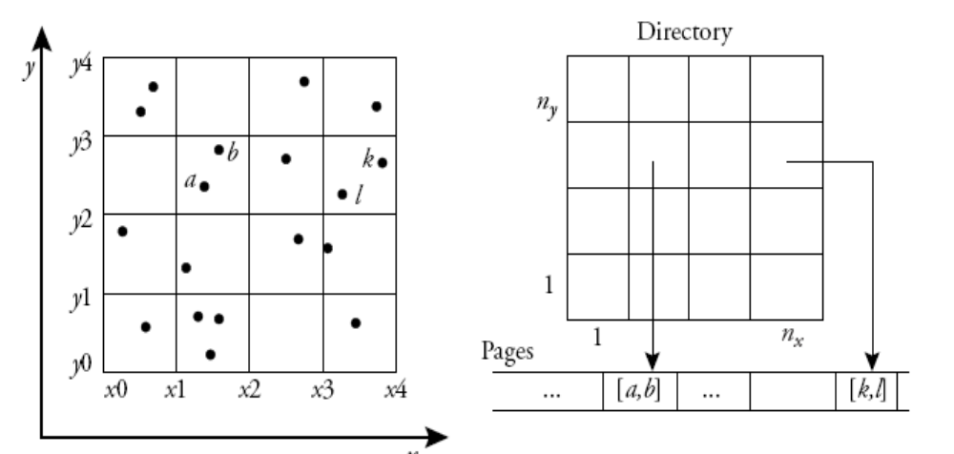
Giả sử các đối tượng là Điểm

Slide 13
Chỉ mục Z- order
Cách tạo
Cách tạo chỉ mục Z- order được thể hiện qua 2^{k} dòng và 2^{k} cột, với k=0, 1, 2, .…
Nếu k=1, trong lĩnh vực hệ thống thông tin địa lý ta thường nói đến bốn hướng Bắc(N), Nam(S), Tây(W), Đông(E).
Hình 1.18 tương ứng với k=3, chia thành 64 ô được đánh số từ [000→333] (Các hình vẽ trong phần chỉ mục tham khảo từ [42]).

Slide 14
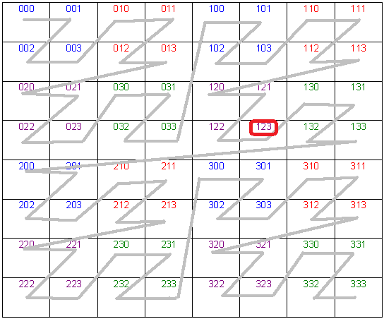

Slide 15
Cây tứ nhánh tuyến tính (Q - tree)
Giới thiệu
Q-tree là phương pháp đánh chỉ mục dựa trên đường cong Space-Filling Curves. Việc đánh chỉ mục dựa trên việc phân chia không gian dữ liệu theo cách đệ quy.
Hình 1.21 - Minh họa chỉ mục Q Tree
Q-tree là phương pháp phân chia theo cách đệ quy, chuyển không gian dữ liệu thành các góc phần tư (hình 1.22).
Trong cấu trúc này, mỗi nút có 4 con lần lượt ứng với bốn góc phần tư đánh số. Nếu không gian dữ liệu không được phân bố đối xứng thì cây Q-tree sẽ bị lệch, vì Q-tree không phải là một cây cân bằng. Do đó trên những tập dữ liệu lớn, hiệu suất truy cập dữ liệu sẽ kém hiệu quả nếu có sự phấn bố không đối xứng.

Slide 16
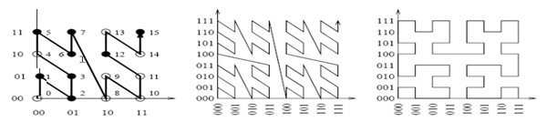

Slide 17
Bài tập 1
Input
  Cho một HCN R có các điểm pi (rất nhiều) có thứ tự (p1, p2, . . . .pn)
  Cho một điểm pk
Output
  Tìm vị trí điểm pk trên R

Slide 18
Giải thuật
Chia R thành ma trận MxN (dòngxcột)
Một R[i,j] chứa một vài pi hoặc không chứa
Lập một bảng T gồm 2 cột: chứa pi, R[i,j]
Cột pi được sắp có thứ tự, bắt đầu từ 1.
Tìm trên T dòng thứ k (chứa pk),

Slide 19
Bài tập 2
Input
  Cho một HCN R có các điểm pi (rất nhiều) có thứ tự (p1, p2, . . . .pn)
  Cho một điểm pk có tọa độ: a, b
  HCN có kích thước 2 chiều Xo, Yo
  HCN đã chia theo tỉ lệ: m dòng, n cột
Output
  Tìm ô (dòng, cột) trên HCN chứa pk.
  DS: i=a/(Xo/n)+1; j=b/(Yo/m)+1

Slide 20
HD
Ri,j
  Xmin=(i-1)Xo/n
  Ymin=(m-j)Yo/m
  Xmax=iXo/n
  Ymax=(m-j+1)Yo/m
  Xmin<=a<=Xmax
  Ymin<=b<=Ymax

Slide 21
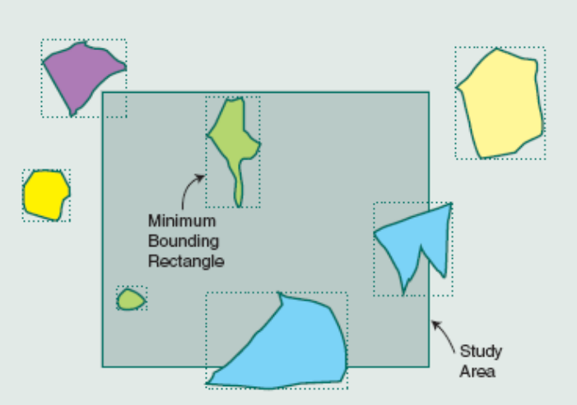
Giả sử các đối tượng là Đa giác
Các đối tượng hình học P thì có hình dạng đa dạng, phức tạp, chúng ta sẽ dùng một đối tượng hình học đơn giản để xấp xỉ hóa.
Đối tượng hình học đơn giản được dùng là HCN có diện tích bé nhất ngoại tiếp P, có các cánh song song với 2 trục Ox, Oy
Các đối tượng hình học thì có hình dạng đa dạng, phức tạp, chúng ta sẽ dùng một đối tượng hình học đơn giản để xấp xỉ hóa.

Slide 22
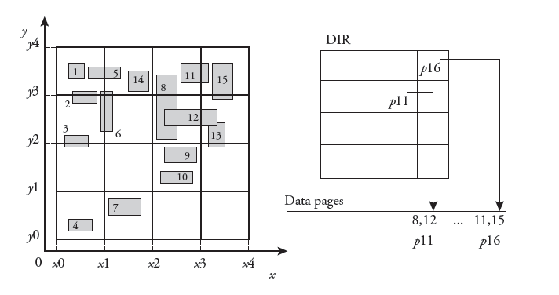
HCN px sẽ thuộc vào ô Di,j nếu nằm bên trong hay giao đường biên ô Di,j
Có sự khác biệt nếu P là điểm hay đa giác

Slide 23
Bài tập (Các loại chỉ mục KHÔNG GIAN)
SV tìm TL download, đọc tài liệu và đăng kí báo cáo
  Spatial Database with Application to GIS; Philippe Rigaux, ‎Michel O. Scholl, ‎Agnès Voisard.
  Spatial Oracle
  SL: 03 SV/nhóm
  Mỗi nhóm đăng kí một loại chỉ mục.

